Slide 1
El naufragio de Pablo
Hechos 27

Slide 2
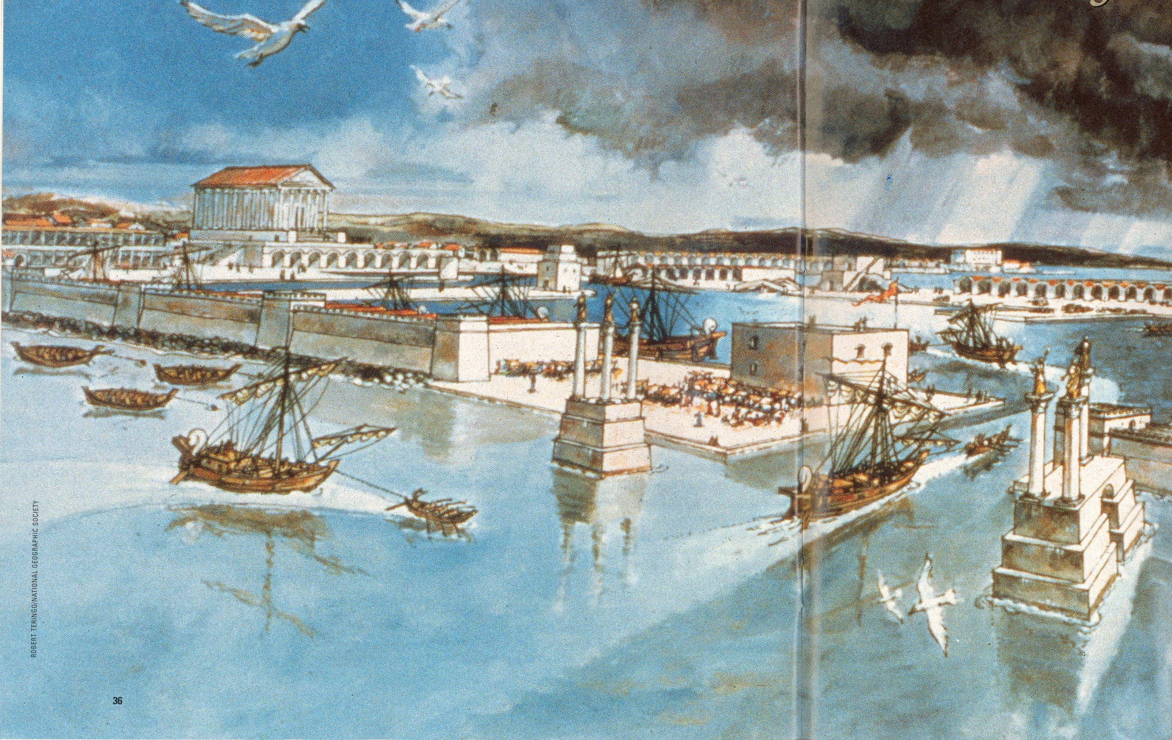
Cuando se decidió que deberíamos embarcarnos para Italia, fueron entregados Pablo y algunos otros presos a un centurión de la compañía Augusta, llamado Julio. 2 Embarcándonos en una nave Adramitena que estaba para salir hacia las regiones de la costa de Asia, nos hicimos a la mar acompañados por Aristarco, un macedonio de Tesalónica.

Slide 3
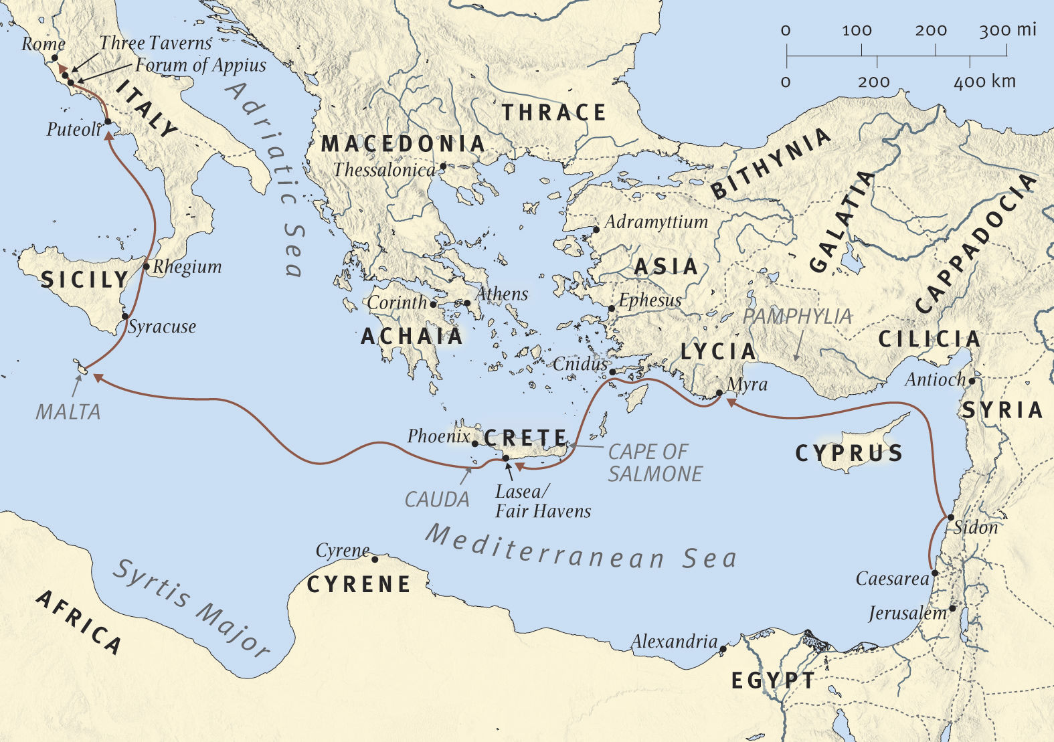
Hechos 27:3-6
³Al día siguiente llegamos a Sidón. Julio trató con benevolencia a Pablo, permitiéndole ir a sus amigos y ser atendido por ellos. 4 De allí partimos y navegamos al amparo de la isla de Chipre, porque los vientos eran contrarios. 5 Después de navegar atravesando el mar frente a las costas de Cilicia y de Panfilia, llegamos a Mira de Licia. 6 Allí el centurión halló una nave alejandrina que iba para Italia, y nos embarcó en ella.

Slide 4
⁷Después de navegar lentamente por muchos días, y de llegar con dificultad frente a Gnido, pues el viento no nos permitió avanzar más, navegamos al amparo de la isla de Creta, frente a Salmón. 8 Costeándola con dificultad, llegamos a un lugar llamado Buenos Puertos, cerca del cual estaba la ciudad de Lasea.
Hechos 27:7-8

Slide 5
Hechos 27:9-12
⁹Cuando ya había pasado mucho tiempo y la navegación se había vuelto peligrosa, pues hasta el Ayuno había pasado ya, Pablo los amonestaba, 10 diciéndoles: «Amigos, veo que de seguro este viaje va a ser con perjuicio y graves pérdidas, no solo del cargamento y de la nave, sino también de nuestras vidas». 11 Pero el centurión se persuadió más por lo que fue dicho por el piloto y el capitán del barco, que por lo que Pablo decía.
¹²Como el puerto no era adecuado para invernar, la mayoría tomó la decisión de hacerse a la mar desde allí, para ver si les era posible arribar a Fenice, un puerto de Creta que mira hacia el nordeste y el sudeste, y pasar el invierno allí.

Slide 6
Opciones
Invernar en Buenos Puertos
Intentar llegar a Fenice
Pablo
Pablo advirtió que irse significaría:
-- Desastre
-- Pérdida del cargamento
-- Pérdida de la nave
-- Pérdida de vidas
Buenos Puertos “no era adecuado para invernar"
Valdría la pena el riesgo.

Slide 7
Sopesando las opciones
El consejo de Pablo
Consejo contrario
Pablo era inspirado
Pablo era un hombre anciano
Oportunidades para observar
Experiencia (2 Corintios 11:25)
Tenía estadísticas (v. 9)
Sabiduría que comenzó con “el temor del Señor” (Proverbios 9:10)
Piloto (profesional)
Capitán del barco (exitoso)
Marineros (educados)
La mayoría aconsejó tratar de llegar a Fenice.
Todos preferían pasar el invierno en Fenice.

Slide 8
“Pero el centurión se persuadió más por lo que fue dicho por el piloto y el capitán del barco, que por lo que Pablo decía”

Slide 9
Hechos 27:13-16
Cuando comenzó a soplar un moderado viento del sur, creyendo que habían logrado su propósito, levaron anclas y navegaban costeando a Creta. 14 Pero no mucho después, desde tierra comenzó a soplar un viento huracanado que se llama Euroclidón, 15 y siendo azotada la nave, y no pudiendo hacer frente al viento nos abandonamos a él y nos dejamos llevar a la deriva. 16 Navegando al amparo de una pequeña isla llamada Clauda, con mucha dificultad pudimos sujetar el bote salvavidas.

Slide 10
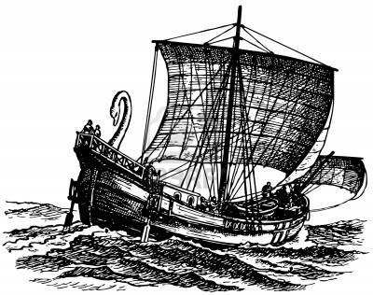
Hechos 27:17-20
Después que lo alzaron, usaron amarras para sujetar la nave. Temiendo encallar en los bancos de Sirte, echaron el ancla flotante y se abandonaron a la deriva. 18 Al día siguiente, mientras éramos sacudidos furiosamente por la tormenta, comenzaron a arrojar la carga. 19 Al tercer día, con sus propias manos arrojaron al mar los aparejos de la nave. 20 Como ni el sol ni las estrellas aparecieron por muchos días, y una tempestad no pequeña se abatía sobre nosotros, desde entonces fuimos abandonando toda esperanza de salvarnos.

Slide 11
Lección 1
¡De los profesionales,
los exitosos,
los educados,
la mayoría no siempre se puede confiar!
Especialmente cuando nos están diciendo lo que queremos oír.
No ignore los consejos de los que “temen al Señor”

Slide 12
Lección 2
Cuando los hombres no tienen remedio usando sus propios recursos,
Dios todavía puede proveer esperanza.

Slide 13
^{27:21} Cuando habían pasado muchos días sin comer, Pablo se puso en pie en medio de ellos y dijo: «Amigos, debían haberme hecho caso y no haber salido de Creta, evitando así este perjuicio y pérdida. 22 Pero ahora los exhorto a tener buen ánimo, porque no habrá pérdida de vida entre ustedes, sino solo del barco. 23 »Porque esta noche estuvo en mi presencia un ángel del Dios de quien soy y a quien sirvo, 24 diciendo: “No temas, Pablo; has de comparecer ante César; pero ahora, Dios te ha concedido todos los que navegan contigo”. 25 Por tanto, tengan buen ánimo amigos, porque yo confío en Dios, que acontecerá exactamente como se me dijo. 26 Pero tenemos que encallar en alguna isla».

Slide 14
Lección 3
Incluso cuando Dios ha prometido la salvación, Él espera algo de nosotros.

Slide 15
Hechos 27:27-32
Llegada la decimocuarta noche, mientras éramos llevados a la deriva en el Mar Adriático, a eso de la medianoche los marineros presentían que se estaban acercando a tierra. 28 Echaron la sonda y hallaron que había 20 brazas (36 metros) de profundidad. Pasando un poco más adelante volvieron a echar la sonda y hallaron 15 brazas (27 metros). 29 Temiendo que en algún lugar fuéramos a dar contra los escollos, echaron cuatro anclas por la popa y ansiaban que amaneciera. 30 Como los marineros trataban de escapar de la nave y habían bajado el bote salvavidas al mar, bajo pretexto de que se proponían echar las anclas desde la proa, 31 Pablo dijo al centurión y a los soldados: «Si estos no permanecen en la nave, ustedes no podrán salvarse». 32 Entonces los soldados cortaron las amarras del bote y dejaron que se perdiera.

Slide 16
³³ Cuando estaba a punto de amanecer, Pablo exhortaba a todos a que tomaran alimento, diciendo: «Hace ya catorce días que, velando continuamente, están en ayunas, sin tomar ningún alimento. 34 Por eso les aconsejo que tomen alimento, porque esto es necesario para sobrevivir. Porque ni un solo cabello de la cabeza de ninguno de ustedes perecerá». 35 Habiendo dicho esto, Pablo tomó pan y dio gracias a Dios en presencia de todos; y partiéndolo, comenzó a comer. 36 Entonces todos, teniendo ya buen ánimo, tomaron también alimento. 37 En total éramos en la nave 276 personas. 38 Una vez saciados, aligeraron la nave arrojando el trigo al mar.
Hechos 27:33-38

Slide 17
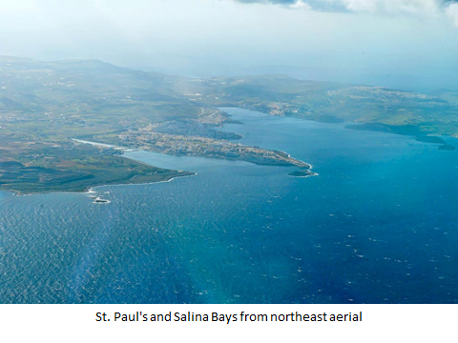
“La Bahía de San Pablo”
³⁹Cuando se hizo de día, no reconocían la tierra, pero podían distinguir una bahía que tenía playa, y decidieron lanzar la nave hacia ella, si les era posible. 40 Cortando las anclas, las dejaron en el mar, aflojando al mismo tiempo las amarras de los timones. Izando la vela de proa al viento, se dirigieron hacia la playa.

Slide 18
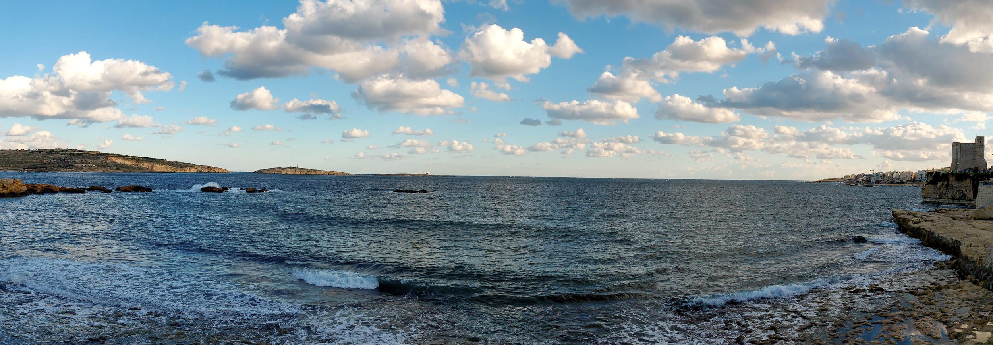
⁴¹Pero chocando contra un escollo donde se encuentran dos corrientes, encallaron la nave; la proa se clavó y quedó inmóvil, pero la popa se rompía por la fuerza de las olas.
Notes:
tb11200546p

Slide 19
⁴²El plan de los soldados era matar a los presos, para que ninguno de ellos escapara a nado. 43 Pero el centurión, queriendo salvar a Pablo, impidió su propósito, y ordenó que los que pudieran nadar se arrojaran primero por la borda y llegaran a tierra, 44 y que los demás siguieran, algunos en tablones, y otros en diferentes objetos de la nave. Y así sucedió que todos llegaron salvos a tierra.
Notes:
tb11200546p

Slide 20
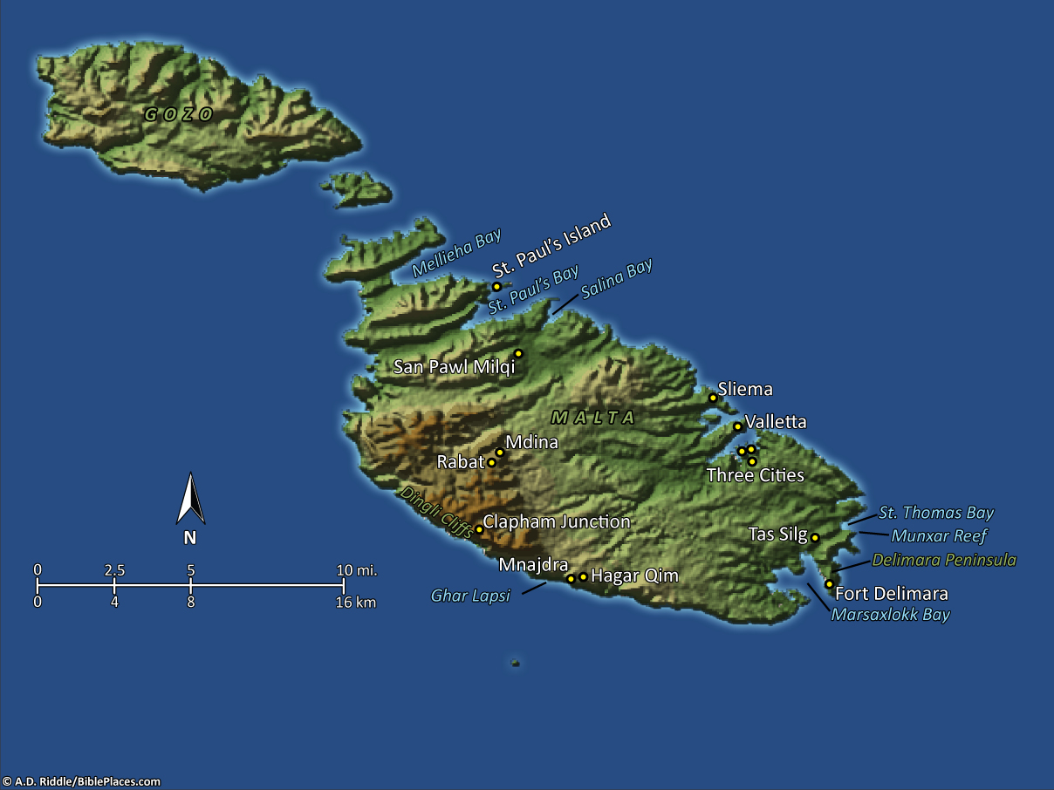
Hechos 28:1 Una vez que ellos estaban a salvo, nos enteramos de que la isla se llamaba Malta.
Biblioteca pictórica vol. 14: malta
Notes:
Este mapa pretende ayudar a los usuarios a localizar los lugares que aparecen en las fotografías de esta presentación. Por lo tanto, el mapa no representa ni etiqueta todas las características geográficas, y los sitios son una mezcla de nombres de lugares antiguos y modernos.

Slide 21
Lección 4
Las malas decisiones SIEMPRE traen consecuencias.
La pérdida final que Pablo predijo fue la pérdida de la vida.
Sus vidas habían sido salvadas por la gracia de Dios.
Pero las otras pérdidas se sufrieron —
pérdida del cargamento y pérdida de la nave.
Si nos arrepentimos cuando pecamos, puede que no perdamos nuestra alma, ¡pero siempre perdemos algo! (Gálatas 6:7-8)

